Slide 1
Elektr zanjir simining izolyatsion qarshiligini o’lchash uslublari. Elektromotorning izolyatsion qarshiligini o’lchash uslublari
Sxemani xavfsizligini nazorat qilish
Dvigatelni xavfsizligini nazorat qilish

Slide 2
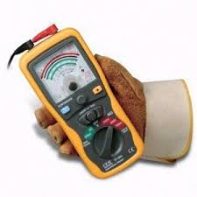
Izolyatsiyani o’lchovchi testorlar

Slide 3
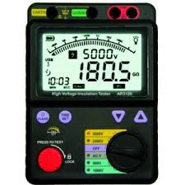

Slide 4
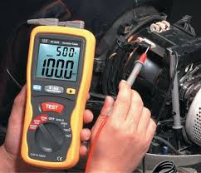
Dvigatelni izolyatsiyasini o’lchaydigan testorlar

Slide 5
